Slide 1
万方数据概论
吉久明

Slide 2
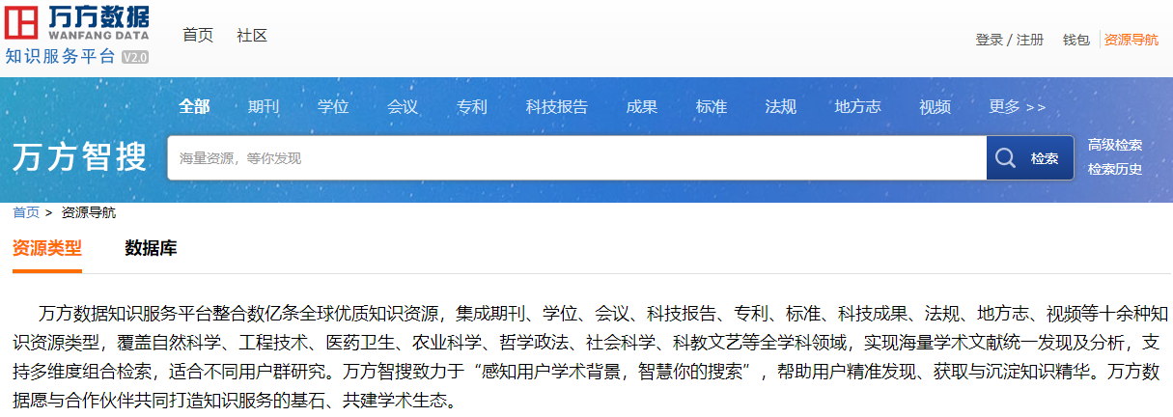
万方也是综合性的

Slide 3
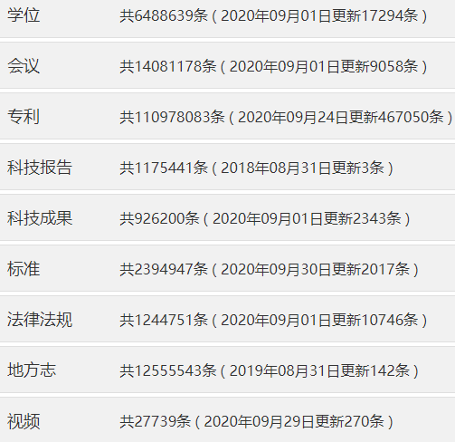

中国知网
期刊，找到 161,500,846 条结果
学位论文，找到 4,710,481 条结果
会议，找到 3,391,199 条结果
报纸，找到 18,952,132 条结果
图书，找到 1,996,181 条结果
年鉴，找到 36,970,340 条结果
百科，找到 13,151,712 条结果
词典，找到 9,747,754 条结果
中国专利， 找到 101,905,770 条结果
海外专利，找到 72,145,140 条结果
标准，找到 634,150 条结果【职业标准】
成果，找到 932,849 条结果
古籍，找到 3,312,684 条结果
法律法规，找到 3,912,826 条结果

Slide 4
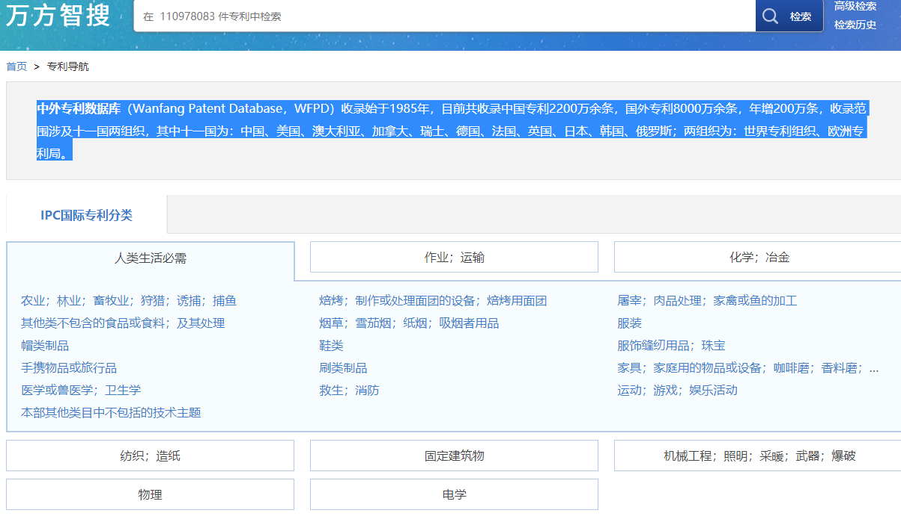
专利检索

Slide 5
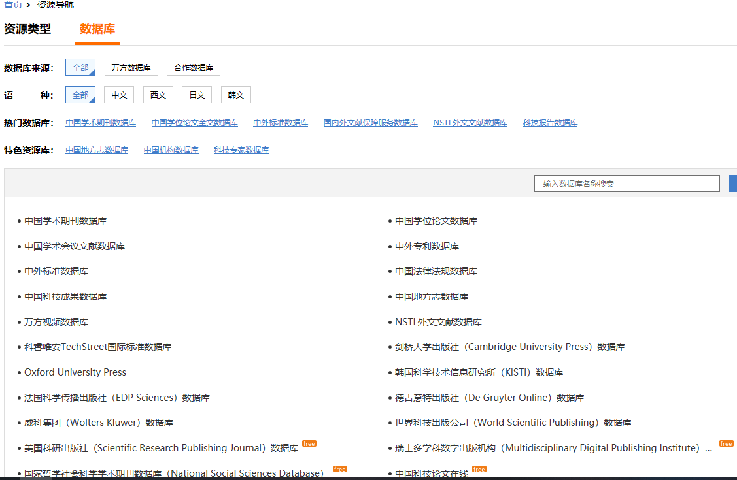
万方数据库

Slide 6
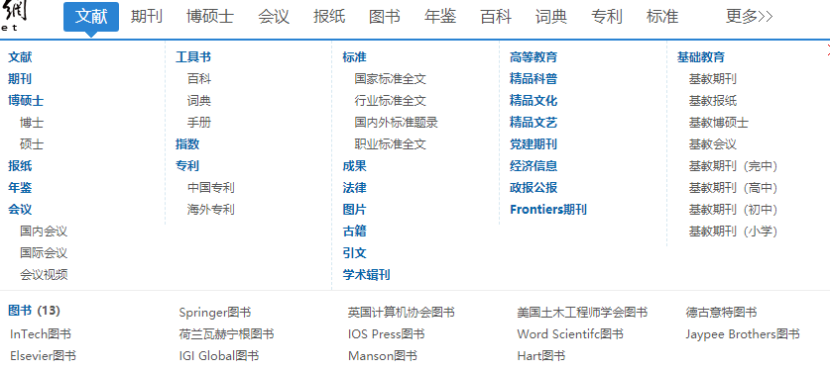
知网数据库

Slide 7

